Slide 1


数据库原理与应用
第6章 关系数据理论

Slide 2
第6章 关系数据理论
6.1 问题的提出
6.2 规范化
6.3 数据依赖的公理系统
6.4 保持函数依赖的模式分解
*6.5 无损连接的模式分解
本章小结
学习关系规范化理论的重要性：
是关系数据库的重要理论基础
为数据库设计提供理论指南和工具——关系规范化理论研究的实际应用价值
Notes:
详细讲解关系规范化理论，它既是关系数据库的重要理论基础，也是数据库设计的有力工具。规范化理论为数据库设计提供了理论指南和工具。
为什么叫关系数据理论？
6.1节从数据库逻辑设计中如何构造一个好的数据库模式这一问题出发，阐明了关系规范化理论研究的实际背景。
6.2节介绍规范化理论，讨论各种范式及可能存在的插入、删除等问题，并直观地描述解决办法。
6.3节和6.4节进一步讨论关系数据理论
6.3节讨论函数依赖的推理规则，
6.4节给出模式等价的不同定义及模式分解算法。
本章所有内容中，6.1和6.2两节内容是基本的，本科学生需要掌握，6.3和6.4两节则可作为研究生的学习内容。

Slide 3
第6章 关系数据理论
6.1 问题的提出
6.2 规范化
6.3 数据依赖的公理系统
6.4 保持函数依赖的模式分解
*6.5 无损连接的模式分解
本章小结

Slide 4
6.1 问题的提出
1.问题——什么是一个好的数据库逻辑设计
2.什么是数据依赖
3.关系模式的简化表示

Slide 5
1.问题-什么是一个好的数据库逻辑设计
关系数据库逻辑设计
  针对一个具体问题，如何构造一个适合于它的数据模式，即应该构造几个关系，每个关系由哪些属性组成等。
  数据库逻辑设计的工具──关系数据库的规范化理论。
Notes:
实际上设计任何一种数据库应用系统，不论是层次的、网状的还是关系的，都会遇到如何构造合适的数据模式即逻辑结构的问题。
由于关系模型有严格的数学理论基础，并且可以向别的数据模型转换，因此，人们就以关系模型为背景来讨论这个问题，
形成了数据库逻辑设计的一个有力工具——关系数据库的规范化理论。

Slide 6
一个例子
某个学校开发应用系统涉及的已知事实：
  ⒈ 一个学院有若干学生， 但一个学生只属于一个学院；
  ⒉ 一个学院只有一名（正职）院长；
  ⒊ 一个学生可以选修多门课程， 每门课程有若干学生选修；
  ⒋ 每个学生学习每一门课程有一个成绩。
存储并管理这些信息
设计了一个关系模式
  STUDENT（Sno, School, Mname, Cno, Grade）
Notes:
关系模式STUDENT（Sno ,Sdept, Mname,Cname,Grade） 是合法的。

Slide 7
一个例子
表6.1 Student表
Sno | School | Mname | Cno | Grade
S1 | 信息学院 | 张明 | C1 | 95
S2 | 信息学院 | 张明 | C1 | 90
S3 | 信息学院 | 张明 | C1 | 88
S4 | 信息学院 | 张明 | C1 | 70
S5 | 信息学院 | 张明 | C1 | 78
： ： | ： ： | ： ： | ： ： | ： ：

Slide 8
关系模式存在的问题
关系模式STUDENT（Sno , School, Mname, Cno, Grade）中存在问题：
⒈ 数据冗余度太大，浪费存储空间（data redundancy）
如：院长的姓名重复出现，重复次数与该学院所有学生的所有课程成绩
出现次数相同。
⒉ 更新异常（Update Anomaly）
数据冗余 ，更新数据时，维护数据完整性代价大
如果某学院更换院长，系统必须修改与该学院学生有关的每一个元组。
Sno | School | Mname | Cno | Grade
S1 | 信息学院 | 张明 | C1 | 95
S2 | 信息学院 | 张明 | C1 | 90
S3 | 信息学院 | 张明 | C1 | 88
S4 | 信息学院 | 张明 | C1 | 70
S5 | 信息学院 | 张明 | C1 | 78

Slide 9

关系模式存在的问题
⒊ 插入异常（Insertion Anomaly），该插入的数据插不进去
如果新成立一个学院，尚无学生，我们就无法把这个学院及其
院长的信息存入数据库。
⒋ 删除异常（Deletion Anomaly），不该删除的数据也删去了
如果某个学院的学生全部毕业了， 我们在删除该学院学生信息的同时，把这个学院及其院长的信息也丢掉了。
NULL | 软件学院 | 严广 | null | null
Sno | School | Mname | Cno | Grade
S1 | 信息学院 | 张明 | C1 | 95
S2 | 信息学院 | 张明 | C1 | 90
S3 | 信息学院 | 张明 | C1 | 88
S4 | 信息学院 | 张明 | C1 | 70
S5 | 信息学院 | 张明 | C1 | 78
  STUDENT（Sno ,School, Mname,Cno,Grade）
不是一个好的关系模式。
Notes:
如果新成立一个软件工程系，还没有招生，我们就无法把这个系及其
系主任的信息存入数据库。
因为插入一个元组的条件是：主码不能为NULL

Slide 10
关系模式存在的问题
结论
  STUDENT（Sno, School, Mname, Cno, Grade）
  不是一个好的模式。
  一个“好”的模式应当不会发生插入异常、删除异常、更新异常、数据冗余应尽可能少。
原因
  由存在于模式中的某些数据依赖引起的。
解决方法
  用规范化理论改造关系模式，消除其中不合适的数据依赖。

Slide 11
6.1 问题的提出
1.问题——什么是一个好的数据库逻辑设计
2.什么是数据依赖
3.关系模式的简化表示

Slide 12
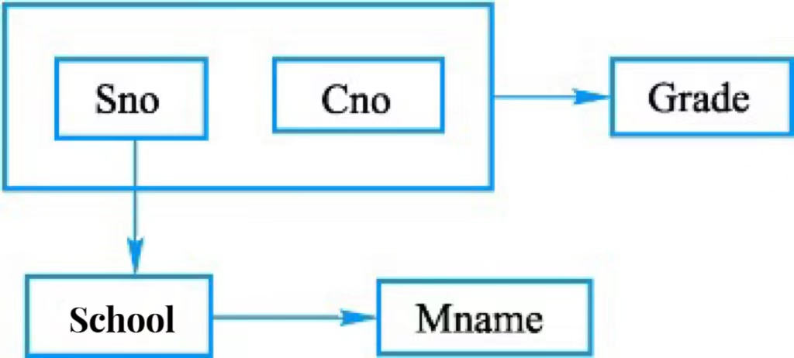
  2. 什么是数据依赖：一个例子
  STUDENT（Sno,School,Mname,Cno,Grade）
该关系模式的属性集合记为U：
U ＝｛ Sno, School, Mname, Cno, Grade ｝
属性组U上的函数依赖集合，记为F：
F ＝｛ Sno→School, School→Mname, (Sno, Cnno)→Grade｝
用一个图来形象地表示函数依赖：
数学中的函数y=f(x)，自变量x确定之后，相应的函数值y也就唯一地确定了。
School=f(Sno), Sno函数确定School，记为Sno→School,
Mname=f(School), School函数确定Mname，记为School→Mname
Grade=f((Sno, Cno)) , (Sno, Cno)函数确定Grade，记为(Sno,Cno)→ Grade

Slide 13
2. 什么是数据依赖
1. 什么是数据依赖
  属性值间的相互关联，通过属性间值的相等与否来描述
  体现了数据之间的相互关联，是现实世界属性间相互关联的抽象
  是数据内在的性质，是语义的体现
  数据库模式设计的关键
2. 数据依赖的主要类型
  函数依赖(functional dependency，简记为FD)
  多值依赖(multivalued dependency，简记为MVD)
  连接依赖… …
3. 数据依赖对关系模式的影响
  不合适的数据依赖，造成插入异常、删除异常、更新异常和数据冗余问题

Slide 14
  一个例子
  STUDENT（Sno ,School, Mname,Cno,Grade）
属性组U上的数据依赖集合F：
F ＝｛ Sno→School, School→Mname, (Sno, Cno)→Grade｝
存在一些不完全的函数依赖、传递函数依赖等。
如何解决关系模式中存在的问题？
规范化理论——找出并消除关系模式中不合适的数据依赖，解决插入异常、删除异常、更新异常和数据冗余问题。

Slide 15
6.1 问题的提出
1.问题——什么是一个好的数据库逻辑设计
2.什么是数据依赖
3.关系模式的简化表示

Slide 16
3. 关系模式的简化表示
1. 关系模式的形式化定义
R(U, D, DOM, F)
  R：关系名，是符号化的元组语义
  U：组成该关系模式的属性名集合
  D：U中的属性所来自的域
  DOM：属性向域的映射
  F：U上的一组数据依赖
2. 关系模式的简化表示
R(U, F)
由于D、DOM与模式设计关系不大，因此在本章把关系模式表示为R(U,F)
当且仅当U上的一个关系 r 满足F时，r 称为关系模式R(U, F)的一个关系

Slide 17
第6章 关系数据理论
6.1 问题的提出
6.2 规范化
6.3 数据依赖的公理系统
6.4 保持函数依赖的模式分解
*6.5 无损连接的模式分解
本章小结

Slide 18
6.2 规范化
6.2.1 函数依赖
6.2.2 码
6.2.3 范式
6.2.4 2NF
6.2.5 3NF
6.2.6 BCNF
6.2.7 多值依赖
6.2.8 4NF

Slide 19
6.2.1 函数依赖
6.2.1 函数依赖
6.2.2 码
6.2.3 范式
6.2.4 2NF
6.2.5 3NF
6.2.6 BCNF
6.2.7 多值依赖
6.2.8 4NF

Slide 20
1. 函数依赖
定义6.1
给定关系模式R(U,F)，X，Y是U的子集。若对于R(U,F)的任意一个
可能的关系r，r中不可能存在两个元组在X上的属性值相等， 而在Y上的属性值不等
，则称“X函数确定Y”或“Y函数依赖于X”，记作X→Y。
X称为这个函数依赖的决定属性组，也称为决定因素(determinant)。
  例：STUDENT（Sno ,School, Mname,Cno,Grade）
  F＝ {Sno→School, School→Mname, (Sno, Cno)→Grade｝
若X→Y，并且Y→X, 则记为X←→Y。
若Y不函数依赖于X, 则记为X→Y。

Slide 21

1. 函数依赖（续）
违背了Sno → School
Sno | School | Mname | Cno | Grade
S1 | 信息学院 | 张明 | C1 | 95
S1 | 人工智能学院 | 张明 | C1 | 90
S3 | 信息学院 | 张明 | C1 | 88
S4 | 信息学院 | 张明 | C1 | 70
S5 | 信息学院 | 张明 | C1 | 78
. . . | . . . | . . . | . . . | . . .

Slide 22
2. 如何确定函数依赖
函数依赖是语义范畴的概念。只能根据数据的语义来确定函数依赖。
  例如“姓名→年龄”这个函数依赖只有在“学生不允许有重名”的条件下成立
数据库设计者可以对现实世界作强制的规定。
  例如设计者可以强行规定不允许学生有重名，因而使函数依赖“姓名→年龄”成立
函数依赖是指关系模式R在任何时刻的关系实例均要满足的约束条件。
  不是指某个或某些关系实例满足的约束条件，而是指R的所有关系实例均要满足的约束条件。

Slide 23
2. 如何确定函数依赖（续）
由下面的关系表, 能否得出Sno → School
Sno | School | Mname | Cno | Grade
S1 | 信息学院 | 张明 | C1 | 95
S2 | 人工智能学院 | 张明 | C1 | 90
S3 | 信息学院 | 张明 | C1 | 88
S4 | 信息学院 | 张明 | C1 | 70
S5 | 信息学院 | 张明 | C1 | 78
. . . | . . . | . . . | . . . | . . .
函数依赖不是指关系模式R的某个或某些关系实例满足的约束条件，而是指R的所有关系实例均要满足的约束条件。

Slide 24
3. 平凡函数依赖与非平凡函数依赖
X→Y，但Y⊈X则称X→Y是非平凡的函数依赖。
X→Y，但Y⊆X 则称X→Y是平凡的函数依赖。
  例：在关系SC(Sno, Cno, Grade)中，
  非平凡函数依赖： (Sno, Cno) → Grade
  平凡函数依赖： (Sno, Cno) → Sno
  (Sno, Cno) → Cno
对于任一关系模式，平凡函数依赖都是必然成立的，它不反映新的语义，因此若不特别声明， 我们总是讨论非平凡函数依赖。

Slide 25
4. 完全函数依赖与部分函数依赖
定义6.2
在R(U,F)中，如果X→Y，并且对于X的任何一个真子集X’，都有
X’↛Y, 则称Y对X完全函数依赖，记作X → Y。若X→Y，但Y不完全函数依
赖于X，则称Y对X部分函数依赖，记作X → Y。
F
P
  [例] 在关系STUDENT（Sno ,School, Mname,Cno,Grade）中，
  (Sno, Cno) → Grade 是完全函数依赖
  (Sno, Cno) → School 是部分函数依赖，因为Sno → School，而Sno是(Sno, Cno) 的真子集
F
P

Slide 26
5. 传递函数依赖
定义6.3
在R(U,F)中，如果X→Y，（Y⊈X），Y↛X，Y→Z， Z ⊈ Y，则称Z对X传递函数依赖（transitive functional dependency）。记为：X → Z。
注意: 如果Y→X, 即X←→Y，则Z直接依赖于X。
  [例] 在关系STUDENT(Sno,School,Mname,Cno,Grade)中，
  Sno → School，School → Mname，Mname传递函数依赖于Sno。
T

Slide 27
思考题
请验证，关系R是否满足函数依赖C→DH？ 为什么？
C D H S
C1 D1 H1 S1
C1 D1 H2 S1
C1 D1 H1 S2
C2 D2 H2 S3

Slide 28
6.2.1 函数依赖回顾
WHY 为什么要学习函数依赖
WHAT 什么是函数依赖
      平凡函数依赖与非平凡函数依赖
      完全函数依赖与部分函数依赖
      传递函数依赖
HOW 如何确定函数依赖
WHEN
WHERE
WHO

Slide 29
6.2.2 码
6.2.1 函数依赖
6.2.2 码
6.2.3 范式
6.2.4 2NF
6.2.5 3NF
6.2.6 BCNF
6.2.7 多值依赖
6.2.8 4NF

Slide 30
6.2.2 码—主码
F
定义6.4 设K为关系模式R(U,F)中的属性或属性组合。若K → U，则K称为R的一个候选码(candidate key)。
  如果U部分函数依赖于K，即K → U,则K称为超码（surpkey）。
  候选码是最小的超码，即K的任意一个真子集都不是候选码。
若关系模式R有多个候选码，则选定其中的一个做为主码(primary key)。
P
[例6.2] Student(Sno, Sname, Ssex, Sbirthdate,Smajor)，Sno是码
SC(Sno, Cno, Grade, Semester, Teachingclass)中，(Sno, Cno)是码
[例] S(Sno, Sname, School, Sage)， 假设学生无重名
Sno、 Sname是候选码，选择Sno为主码。
(Sno, School)、 (Sno, Sage)、 (Sno, School, Sage) 是超码

Slide 31
6.2.2 码
主属性与非主属性
  包含在任何一个候选码中的属性 ，称为主属性（Prime attribute）
  不包含在任何码中的属性称为非主属性（Nonprime attribute）或非码属性（Non-key attribute）
全码：整个属性组是码，称为全码（All-key）
[例6.2] Student(Sno, Sname, Ssex, Sbirthdate, Smajor) ，Sno是码， Sno是主属性， Sname, Ssex, Sbirthdate,Smajor是非主属性。
SC(Sno, Cno, Grade, Semester, Teachingclass)中，(Sno, Cno)是码， Sno, Cno是主属性， Grade, Semester, Teachingclass是非主属性。
[例6.3] 关系模式 R（P，W，A） P：演奏者 W：作品 A：听众
  语义：一个演奏者可以演奏多个作品，某一作品可被多个演奏者演奏，听众可以欣
赏不同演奏者的不同作品
  R（P，W，A）码为(P，W，A)，即全码，All-Key。

Slide 32
6.2.2 码：外部码—外码
定义6.5
关系模式 R中属性或属性组X 并非 R的码，但 X 是另一个关系模式的码，则称 X 是R 的外码。
主码与外码一起提供了表示关系间联系的手段
  SC(Sno, Cno, Grade, Semester, Teachingclass)中，Sno不是码，但Sno是关系模式Student(Sno, Sname, Ssex, Sbirthdate,Smajor)的码，则Sno是关系模式SC的外码。

Slide 33
6.2.2 码
思考题
如何根据已知的F, 求一个关系模式R的候选码？
  简单情况下，可以试凑的方法
  一般情况下，使用算法（6.3 数据依赖的公理系统）
已知关系模式 R(U,F),
U = {A,B,C,D,E,G}
F = {AC→B，CB→D，A→BE，E→GC}
求关系R的候选码？

Slide 34
6.2.3 范式
6.2.1 函数依赖
6.2.2 码
6.2.3 范式
6.2.4 2NF
6.2.5 3NF
6.2.6 BCNF
6.2.7 多值依赖
6.2.8 4NF

Slide 35
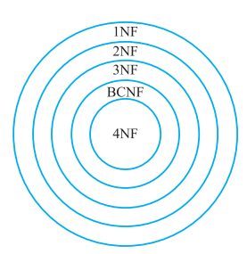
6.2.3 范式
关系数据库中的关系必须满足一定的要求。满足不同程度要求的为不同范式。
范式的种类：
  某一关系模式R为第n范式，可简记为R∈nNF。
  一个低一级范式的关系模式，通过模式分解（schema decomposition）可以转换为若干个高一级范式的关系模式的集合，这种过程就叫规范化（normalization）。
各种范式之间的联系：
第一范式(1NF)
第二范式(2NF)
第三范式(3NF)
BC范式(BCNF)
第四范式(4NF)

Slide 36
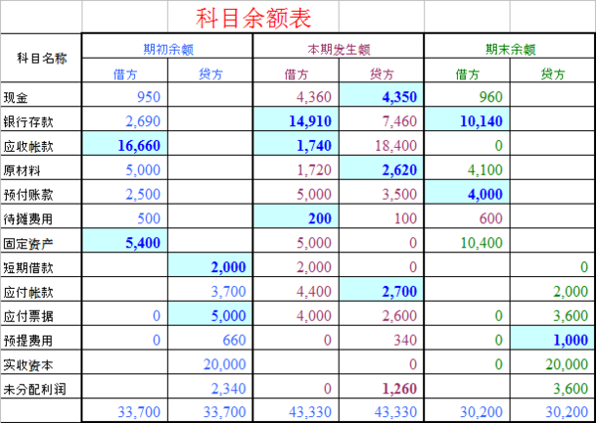
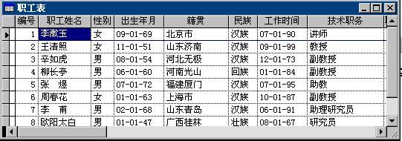

第一范式
1NF的定义
如果一个关系模式R的所有属性都是不可分的基本数据项，则R∈1NF。
第一范式是对关系模式的最起码的要求。不满足第一范式的数据库模式不能称为关系数据模式。

Slide 37
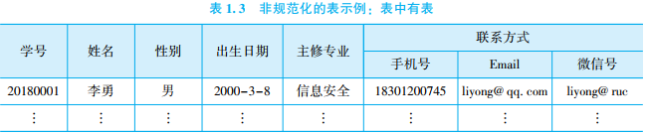
回顾基础篇：关系模型的数据结构
关系必须是规范化的，满足一定的规范条件
  最基本的规范条件：关系的每一个分量必须是一个不可分的数据项，不允
  许表中还有表。表1.3中“联系方式”是可分的数据项 ,不符合关系模型要求
表1.3 非规范化的表示例：表中有表

Slide 38
第一范式（续）
但是满足第一范式的关系模式并不一定是一个好的关系模式
[例6.4] 关系模式 S-L-C(Sno, School, Sloc, Cno, Grade)
  Sloc为学生住所，假设每个学院的学生住在同一个宿舍楼。
  函数依赖包括：
  (Sno, Cno) → Grade
  Sno → School, (Sno, Cno) → School
  Sno → Sloc, (Sno, Cno) → Sloc
  School → Sloc
  S-L-C的码为(Sno, Cno)。
    主属性：Sno, Cno
    非主属性： Grade ，School和Sloc
F
P
P

Slide 39
第一范式（续）
S-L-C的码为(Sno, Cno)
S-L-C
F
  (Sno, Cno) → Grade
  Sno → School,
  (Sno, Cno) → School
  Sno → Sloc
  (Sno, Cno) → Sloc
  School → Sloc
Sno
School
P
Grade
P
Cno
Sloc
结论:
  1.S-L-C满足第一范式。
  2.非主属性School和Sloc部分函数依赖于码(Sno, Cno)。

Slide 40

第一范式（续）
S-L-C存在的问题
  (1) 插入异常
  假设Sno＝S7， School＝INF，Sloc＝BLD2的学生还未选课，因课程
  号是主属性，因此该学生的信息无法插入S-L-C。
Sno | School | Sloc | Cno | Grade
S1 | INF | BLD2 | C3 | 89
S2 | INF | BLD2 | C2 | 97
S3 | INF | BLD2 | C5 | 88
S4 | INF | BLD2 | C1 | 86
S5 | INF | BLD2 | C3 | 92
S6 | INF | BLD2 | C3 | 79
→
S7 INF BLD2 null null

Slide 41
第一范式（续）
S-L-C存在的问题
  (2) 删除异常
  假定S4学生只选修了C3课程这一门课。现在因身体不适，他连C3课程也不选修了。因课程号是主属性，此操作将导致该学生信息的整
  个元组都要删除。
Sno | School | Sloc | Cno | Grade
S1 | INF | BLD2 | C3 | 89
S2 | INF | BLD2 | C2 | 97
S3 | INF | BLD2 | C5 | 88
S4 | INF | BLD2 | C3 | 86
S5 | INF | BLD2 | C3 | 92
S6 | INF | BLD2 | C3 | 79

Slide 42
第一范式（续）
(3) 修改复杂
例如学生从人工智能学院转到信息学院，在修改此学生元组的School值的同时，还可能需要修改住处（Sloc）。如果这个学生选修了K门课，则必须无遗漏地修改K个元组中全部School、Sloc信息。
Sno | School | Sloc | Cno | Grade
S1 | AI | BLD1 | C3 | 89
S2 | AI | BLD1 | C2 | 97
S3 | AI | BLD1 | C5 | 88
S4 | INF | BLD2 | C1 | 86
S5 | INF | BLD2 | C3 | 92
S6 | INF | BLD2 | C3 | 79
S7 | AI | BLD1 | C1 | 72
S8 | AI | BLD1 | C4 | 65
S9 | AI | BLD1 | C6 | 99
S10 | AI | BLD1 | C7 | 83
S11 | AI | BLD1 | C8 | 75
Sno | School | Sloc | Cno | Grade
S1 | INF | BLD2 | C3 | 89
S2 | INF | BLD2 | C2 | 97
S3 | INF | BLD2 | C5 | 88
S4 | INF | BLD2 | C1 | 86
S5 | INF | BLD2 | C3 | 92
S6 | INF | BLD2 | C3 | 79
S7 | INF | BLD2 | C1 | 72
S8 | INF | BLD2 | C4 | 65
S9 | INF | BLD2 | C6 | 99
S10 | INF | BLD2 | C7 | 83
S11 | INF | BLD2 | C8 | 75
因此，SLC不是一个好的关系模式。

Slide 43
第一范式（续）
原因： S-L-C(Sno, School, Sloc, Cno, Grade) 中School、 Sloc部分函数依赖于码。S-L-C的码为(Sno, Cno)
S-L-C
Sno
School
Grade
Cno
Sloc

Slide 44
第一范式（续）
解决方法
采用投影分解法，把S-L-C分解为两个关系模式，以消除这些部分函数依赖

Slide 45
第一范式（续）
解决方法
采用投影分解法，把S-L-C分解为两个关系模式，以消除这些部分函数依赖
S-L-C
Sno
School
Grade
Cno
Sloc
SC（Sno， Cno， Grade）
SL(Sno， School， Sloc)
Sno | Cno | Grade
Sno | School | Sloc

Slide 46
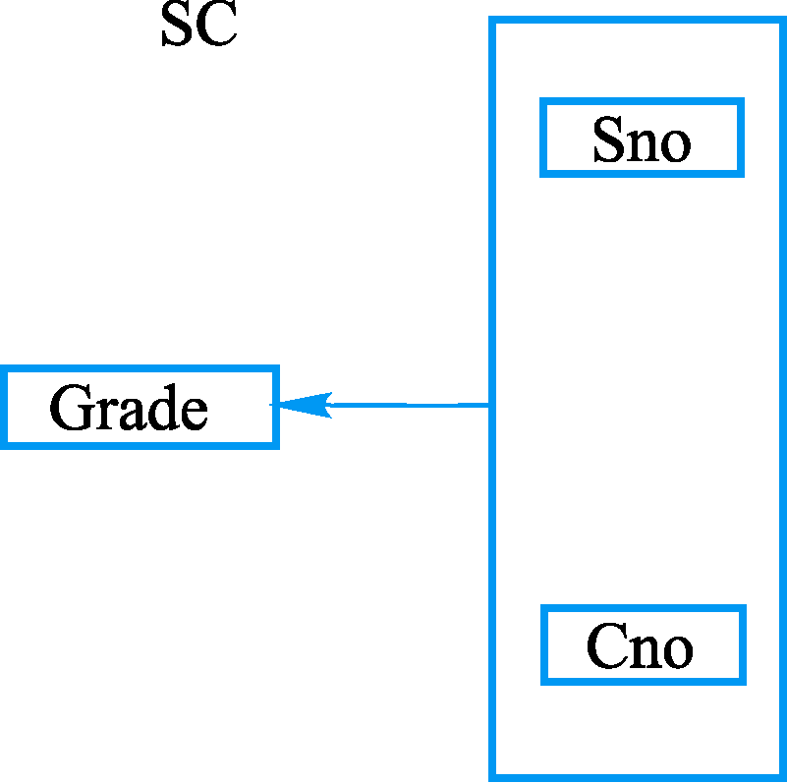
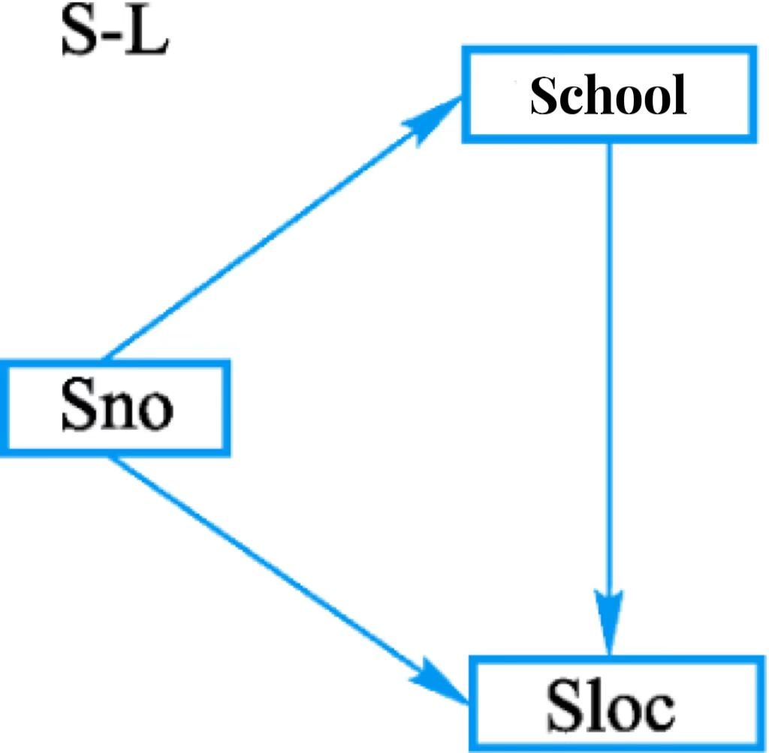
第一范式（续）
    函数依赖图：
关系模式SC的码为（Sno, Cno），关系模式S-L的码为Sno
非主属性对码都是完全函数依赖了。
从而使上述四个问题在一定程度上得到了一定的解决。

Slide 47
第一范式（续）
SC
Sno | Cno | Grade
SL
Sno | School | Sloc
      (1) 由于学生选修课程的情况与学生的基本情况是分开存储在两个关系中的，在SL关系中可以插入尚未选课的学生。
      (2) 删除一个学生的所有选课记录，只是SC关系中没有关于该学生的记录了，SL关系中关于该学生的记录不受影响。
      (3) 不论一个学生选多少门课程，他的School和Sloc值都只存储1次。这就大大降低了数据冗余。
      (4) 学生转学院只需修改SL关系中该学生元组的School值和Sloc值，由于School、 Sloc并未重复存储，因此减化了修改操作。

Slide 48
6.2.4 2NF
6.2.1 函数依赖
6.2.2 码
6.2.3 范式
6.2.4 2NF
6.2.5 3NF
6.2.6 BCNF
6.2.7 多值依赖
6.2.8 4NF

Slide 49
6.2.4 2NF
2NF的定义
定义6.6 若R∈1NF，且每一个非主属性完全函数依赖于任何一个候选码，则R∈2NF。
  例：
  S-L-C(Sno, School, Sloc, Cno, Grade) ∈1NF
  SC（Sno， Cno， Grade） ∈ 2NF
  SL（Sno， Sdept， Sloc） ∈ 2NF

Slide 50
2NF（续）
采用投影分解法将一个1NF的关系分解为多个2NF的关系，可以在一定程度上减轻原1NF关系中存在的插入异常、删除异常、数据冗余度大、修改复杂等问题。
将一个1NF关系分解为多个2NF的关系，并不能完全消除关系模式中的各种异常情况和数据冗余。

Slide 51
2NF（续）
  例：2NF关系模式SL(Sno, School, Sloc)中
  函数依赖：
  Sno→School
  School→Sloc
  Sno→Sloc
SL
School
Sno
Sloc
Sloc传递函数依赖于Sno，即SL中存在非主属性对码的传递函数依赖。

Slide 52
2NF（续）
SL关系存在的问题：
  (1) 插入异常
  如果某个学院因种种原因（例如刚刚成立），目前暂时没有
  在校学生，我们就无法把这个学院的信息，如MA, Sloc，存入数据库。
Sno | School | Sloc
S1 | INF | N
S2 | INF | N
S3 | INF | N
S4 | INF | N
null | MA | null

Slide 53

2NF（续）
  (2) 删除异常
  如果某个学院的学生全部毕业了，我们在删除该学院学生信息的同时，把
  这个学院的信息，如INF, Sloc，也丢掉了。
Sno | School | Sloc
S1 | INF | N
S2 | INF | N
S3 | INF | N
S4 | INF | N
S5 | AI | S
S6 | AI | S
Sno | School | Sloc
S5 | AI | S
S6 | AI | S
INF
Sloc

Slide 54
2NF （续）
(3) 修改复杂
  学校调整学生住处时，由于关于每个学院的住处信息是重复存储的，
  修改时必须同时更新该学院所有学生的Sloc属性值。
Sno | School | Sloc
S1 | INF | N
S2 | INF | N
S3 | INF | N
S4 | INF | N
S5 | AI | S
S6 | AI | S
S7 | AI | S
S8 | AI | S
…… | …… | ……
Sno | School | Sloc
S1 | INF | S
S2 | INF | S
S3 | INF | S
S4 | INF | S
S5 | AI | S
S6 | AI | S
S7 | AI | S
S8 | AI | S
…… | …… | ……
S
S
S
S
所以,
SL仍不是一个好的关系模式。

Slide 55
2NF （续）
SL
原因:
SL中Sloc传递函数依赖于Sno
School
Sno
解决方法
采用投影分解法，把SL分解为两个
关系模式，以消除传递函数依赖：
    S-SS（Sno， School）
    S-SL（School， Sloc）
    S-SS的码为Sno， S-SL的码为School
Sloc
S-SS
S-SL
Sno | School
School | Sloc

Slide 56
2NF （续）
  S-SS的码为Sno， S-SL的码为School。
S-SS
S-SL
Sno
School
School
Sloc
在分解后的关系模式中既没有非主属性对码的部分函数依赖，也没有非主属性对码的传递函数依赖，在一定程度上解决了上述四个问题。

Slide 57
2NF（续）
S-SS
Sno | School
S-SL
School | Sloc
      (1) S-SL关系中可以插入无在校学生的学院的信息。
      (2) 某个学院的学生全部毕业了，只是删除S-SS关系中的相应元组，S-SL关系中关于该学院的信息仍存在。
      (3) 关于学院的住处的信息只在S-SL关系中存储一次。
      (4) 当学校调整某个学院的学生住处时，只需修改S-SL关系中一个相应元组的Sloc属性值。

Slide 58
思考
你能否举出一个属于1NF但不属于2NF的关系模式吗？试着分析一下该关系模式存在什么问题
试着将该1NF关系模式分解为一组2NF的关系模式，分析一下上述问题是否能够解决

Slide 59
6.2.5 3NF
6.2.1 函数依赖
6.2.2 码
6.2.3 范式
6.2.4 2NF
6.2.5 3NF
6.2.6 BCNF
6.2.7 多值依赖
6.2.8 4NF

Slide 60
6.2.5 3NF
3NF的定义
定义6.7 设关系模式R(U,F)∈1NF,若R中不存在这样的码X、属性组Y及非主属性Z（Y⊇ Z）,使得X→Y，Y→Z成立， Y↛X，则称R(U,F) ∈ 3NF
例
SL(Sno, School, Sloc) ∈ 2NF
S-SS（Sno， School） ∈ 3NF
S-SL（School， Sloc）∈ 3NF
不存在部分函数依赖,但是存在传递函数，所以
SL(Sno, School, Sloc) ∈ 2NF
SL(Sno, School, Sloc) ∈ 3NF

Slide 61
3NF （续）
若R∈3NF，则R的每一个非主属性既不部分函数依赖于候选码也不传递函数依赖于候选码。
如果R∈3NF，则 R∈2NF。
采用投影分解法将一个2NF的关系分解为多个3NF的关系，可以在一定程度上解决原2NF关系中存在的插入异常、删除异常、数据冗余度大、修改复杂等问题。
将一个2NF关系分解为多个3NF的关系后，并不能完全消除关系模式中的各种异常情况和数据冗余。

Slide 62
6.2.6 BCNF
6.2.1 函数依赖
6.2.2 码
6.2.3 范式
6.2.4 2NF
6.2.5 3NF
6.2.6 BCNF
6.2.7 多值依赖
6.2.8 4NF

Slide 63
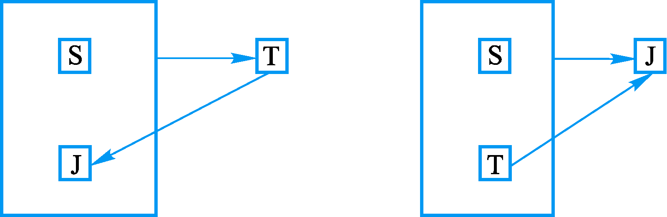
一个例子
例6.8：关系模式STJ（S，T，J）中，S表示学生，T表示教师，J表示课程
  函数依赖：
  假设每一教师只教一门课， T→J
  每门课由若干教师教，但某一学生选定某门课，就确定了一个固定的
  教师，(S，J)→T
  某个学生选修某个教师的课就确定了所选课的名称，(S，T)→J
1 (S，J)和(S，T) 都是候选码。
2 STJ∈3NF
3 T→J，T是主属性，不是候选码

Slide 64
一个例子
存在的问题：
(1) 插入异常
  如果某个教师开设了某门课程，但尚未有学生选修，则有关信息也无法存入数据
  库中。
(2) 删除异常
  如果选修过某门课程的学生全部毕业了，在删除这些学生元组的同时，相应教师
  开设该门课程的信息也同时丢掉了。
(3) 数据冗余度大
  虽然一个教师只教一门课，但每个选修该教师该门课程的学生元组都要记录这一
  信息。
(4) 修改复杂
  某个教师开设的某门课程改名后，所有选修了该教师该门课程的学生元组都要进
  行相应修改。
因此虽然STJ∈3NF，但它仍存在增删改等异常，还不是一个理想的关系模式。

Slide 65
一个例子
原因：
  主属性J依赖于T，即主属性J部分依赖于码(S, T)。
解决方法：
  采用投影分解法，将STJ分解为二个关系模式：
SJ(S，J)
TJ(T，J)

Slide 66
一个例子
S
S
T
J
J
T
STJ

Slide 67
一个例子
SJ的码为（S，J），TJ的码为T。
S
J
T
J
SJ
TJ

Slide 68
一个例子
在分解后的关系模式中没有任何属性对码的部分函数依赖和传递函数依赖。它解决了上述四个问题：
  (1)TJ关系中可以存储所开课程尚未有学生选修的教师信息。
  (2) 选修过某门课程的学生全部毕业了，只是删除SJ关系中的相应元组，不会影响TJ关系中相应教师开设该门课程的信息。
  (3) 关于每个教师开设课程的信息只在TJ关系中存储一次。
  (4) 某个教师开设的某门课程改名后，只需修改TJ关系中的一个相应元组即可。

Slide 69
BCNF
BCNF（Boyce Codd Normal Form）是由Boyce和Codd提出的，比3NF更进了一步。通常认为BCNF是修正的第三范式，所以有时也称为第三范式。
BCNF的定义
定义6.8 关系模式R(U，F)∈1NF，若X →Y且
Y ⊈ X时X必含有码，则R(U，F) ∈BCNF。

Slide 70
BCNF （续）
也就是说，在关系模式R(U，F)中，若每一个决定因素都包含码，则R(U，F) ∈BCNF。
例： STJ（S，T，J）∈ 3NF
SJ（S，J）∈ BCNF
TJ（T，J）∈ BCNF

Slide 71
BCNF （续）
采用投影分解法将一个3NF的关系分解为多个BCNF的关系，可以进一步解决原3NF关系中存在的插入异常、删除异常、数据冗余度大、修改复杂等问题。
如果关系模式R∈BCNF，必定有R∈3NF。

Slide 72
BCNF （续）
BCNF的关系模式所具有的性质
  ⒈ 所有非主属性都完全函数依赖于每个候选码。
  ⒉ 所有主属性对每一个不包含它的码也是完全函数依赖。
  ⒊ 没有任何属性完全函数依赖于非码的任何一组属性。
如果一个关系数据库中的所有关系模式都属于BCNF，那么在函数依赖范畴内，它已实现了模式的彻底分解，达到了最高的规范化程度，消除了插入异常和删除异常。

Slide 73
6.2.7 多值依赖
6.2.1 函数依赖
6.2.2 码
6.2.3 范式
6.2.4 2NF
6.2.5 3NF
6.2.6 BCNF
6.2.7 多值依赖
6.2.8 4NF

Slide 74
6.2.7 多值依赖
例[6.9] 设学校中某一门课程由多个教师讲授，他们使用相同的一套参考书。每个教师可以讲授多门课程，每种参考书可以供多门课程使用
  用关系模式Teaching(C,T,B)来表示课程C、教师T和参考书B之间的关系。

Slide 75
多值依赖（续）
表6.3 非规范化关系示例
课程 C
教员 T
参考书 B
物理
数学
计算数学
普通物理学
光学原理
物理习题集
数学分析
微分方程
高等代数
数学分析
李 勇
王 军
李 勇
张 平
张 平
周 峰
…
…
…
…

Slide 76
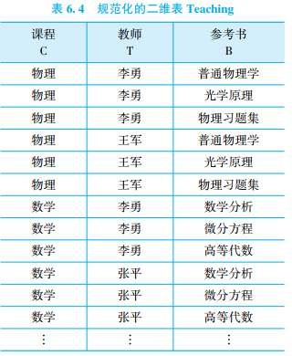
多值依赖（续）
表6.4 规范化的二维表 Teaching

Slide 77
多值依赖（续）
Teaching具有唯一候选码(C,T,B)， 即全码。
Teaching∈BCNF

Slide 78
多值依赖（续）
(1)数据冗余度大：有多少名任课教师，参考书就要存储多少次。

Slide 79
多值依赖（续）
  (2)增加操作复杂：当某一课程增加一名任课教师时，该课程有多少本参照书，就必须插入多少个元组。

Slide 80
多值依赖（续）
(3)删除操作复杂：某一门课要去掉一本参考书，该课程有多少名教师，就必须删除多少个元组。

Slide 81
多值依赖（续）
(4)修改操作复杂：某一门课要修改一本参考书，该课程有多少名教师，就必须修改多少个元组。

Slide 82
多值依赖（续）
定义6.9 给定关系模式R(U,F)，X,Y,Z是U的子集，并且Z=U-X-Y。关系模式R(U)中多值依赖X→→Y成立，当且仅当对R (U,F)的任一关系r给定的一对(x,z)值，有一组Y的值，这组值仅仅决定于x值而与z值无关。
例 Teaching（C, T, B）
对于C的每一个值，T有一组值与之对应，而不论B取何值。因此T多值依赖于C，即C→→T。

Slide 83
多值依赖（续）
多值依赖的另一个等价的定义
  在R(U,F)的任一关系r中，如果存在元组t，s使得t[X]=s[X]，那么就必然存在元组w，v∈r，（w，v可以与s，t相同）, 使得w[X]=v[X]=t[X]，而w[Y]=t[Y]，w[Z]=s[Z]，v[Y]=s[Y]，v[Z]=t[Z]（即交换s，t元组的Y值所得的两个新元组必在r中），则Y多值依赖于X，记为X→→Y。这里X，Y是U的子集，Z=U-X-Y。

Slide 84
多值依赖（续）
平凡多值依赖和非平凡的多值依赖
  若X→→Y，而Z＝Ф，即Z为空，则称X→→Y为平凡的多值依赖。
  否则称X→→Y为非平凡的多值依赖。

Slide 85
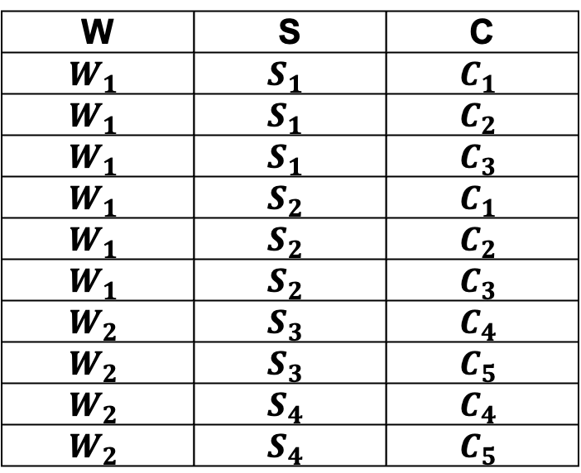
多值依赖（续）
[例6.10]关系模式WSC(W,S,C)中，W表示仓库，S 表示保管员，C 表示商品。假设每个仓库有若干个保管员，有若干种商品。每个保管员保管所在仓库的所有商品，每种商品被所有保管员保管。
W | S | C
$$W_{1}$$ | $$S_{1}$$ | $$C_{1}$$
$$W_{1}$$ | $$S_{1}$$ | $$C_{2}$$
$$W_{1}$$ | $$S_{1}$$ | $$C_{3}$$
$$W_{1}$$ | $$S_{2}$$ | $$C_{1}$$
$$W_{1}$$ | $$S_{2}$$ | $$C_{2}$$
$$W_{1}$$ | $$S_{2}$$ | $$C_{3}$$
$$W_{2}$$ | $$S_{3}$$ | $$C_{4}$$
$$W_{2}$$ | $$S_{3}$$ | $$C_{5}$$
$$W_{2}$$ | $$S_{4}$$ | $$C_{4}$$
$$W_{2}$$ | $$S_{4}$$ | $$C_{5}$$

Slide 86
多值依赖（续）
按照语义对于W的每一个值W_{i}，S有一个完整的集合与之对应而不问C取何值。所以W→→S。
如图6.7所示
  对应W的某一个值W_{i}的全部S值记作{S}_{Wi}（表示此仓库工作的全部保管员）
  全部C值记作{C}_{Wi}（表示在此仓库中存放的所有商品）
  应当有{S}_{Wi}中的每一个值和{C}_{Wi}中的每一个C值对应
  于是{S}_{Wi}与{C}_{Wi}之间正好形成一个完全二分图，因而W→→S。

Slide 87
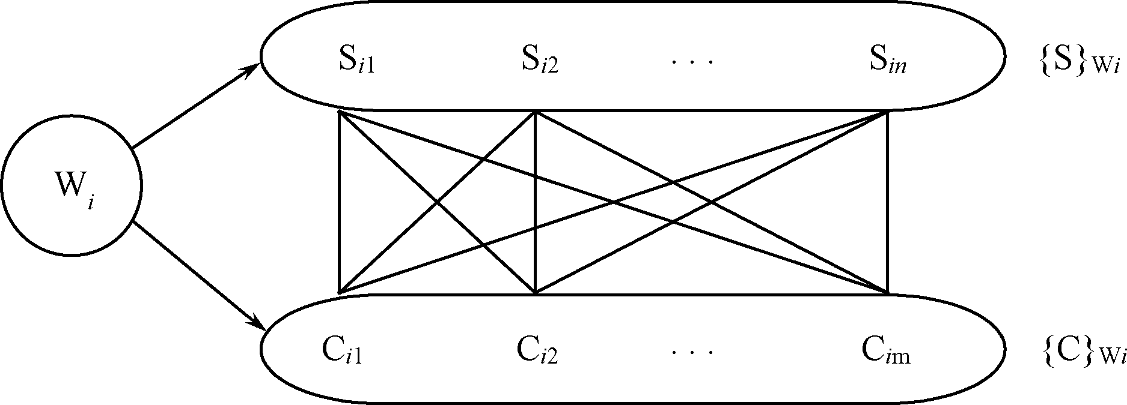
多值依赖（续）
由于C与S的完全对称性，必然有W→→C成立。
图6.7 W→→S且W→→C

Slide 88
多值依赖（续）
多值依赖的性质
  （1）多值依赖具有对称性。
    即若X→→Y，则X→→Z，其中Z＝U－X－Y
    多值依赖的对称性可以用完全二分图直观地表示出来。
    从[例6.10] 容易看出，因为每个保管员保管所有商品，同时每种商品被所有保管员保管，显然若W→→S，必然有W→→C。

Slide 89
多值依赖（续）
  （2）多值依赖具有传递性。即如果XYZ=U，X→→Y，Y→→Z， 则X→→Z -Y。
  （3）函数依赖可以看作是多值依赖的特殊情况。即若X→Y，则 X→→Y。
  （4）若X→→Y，X→→Z，则X→→YZ。
  （5）若X→→Y，X→→Z，则X→→Y∩Z。
  （6）若X→→Y，X→→Z，则X→→Y-Z，X→→Z -Y。

Slide 90
多值依赖（续）
多值依赖与函数依赖的区别
  （1）多值依赖的有效性与属性组的范围有关
    若X→→Y在U上成立，则在W（XY⊆ W ⊆ U）上一定成立；反之则不然，即X→→Y在W（W ⊂ U）上成立，在U上并不一定成立。
    原因：多值依赖的定义中不仅涉及U的子集X和Y，而且涉及U中其余的子集Z。

Slide 91
多值依赖（续）
  多值依赖的有效性与属性集的范围有关（续）
    一般地，在R(U,F)上若有X→→Y在W(W ⊂ U)上成立，则称X→→Y为R(U,F)的嵌入型多值依赖。
    但是在关系模式R(U,F)中，函数依赖X→Y的有效性仅取决于X、Y的值。
    只要在R(U,F)的任何一个关系r中，元组在X和Y上的值满足定义6.1，则函数依赖X→Y在任何属性集W(XY⊆ W ⊆U)上成立。

Slide 92
多值依赖（续）
  （2）若函数依赖X→Y在R (U,F)上成立，则对于任何Y’ ⊂ Y均有X→Y’ 成立。而多值依赖X→→Y若在R(U,F)上成立，不能断言对于任何Y’ ⊂ Y有X→→Y’ 成立。

Slide 93
多值依赖（续）
  例如，关系R(A,B,C,D)，A→→BC成立，当然也有A→→D成立。有R的一个关系实例，在此实例上A→→B是不成立的。
表6.6 R的一个实例
A | B | C | D
a₁ | b₁ | c₁ | d₁
a₁ | b₁ | c₁ | d₂
a₁ | b₂ | c₂ | d₁
a₁ | b₂ | c₂ | d₂

Slide 94
6.2.8 4NF
6.2.1 函数依赖
6.2.2 码
6.2.3 范式
6.2.4 2NF
6.2.5 3NF
6.2.6 BCNF
6.2.7 多值依赖
6.2.8 4NF

Slide 95
6.2.8 4NF
定义6.10 关系模式R(U,F)∈1NF，如果对于R的每个非平凡多值依赖X→→Y（Y ⊈ X），X都含有码，则R(U,F)∈4NF。
4NF就是限制关系模式的属性之间不允许有非平凡且非函数依赖的多值依赖。4NF所允许的非平凡多值依赖实际上是函数依赖。

Slide 96
4NF（续）
如果一个关系模式是4NF， 则必为BCNF。
在[例6.10]的WSC中，W →→S, W→→C,他们都是非平凡多值依赖。而W不是码，关系模式WSC的码是(W,S,C)，即All-key，因此WSC ∈ 4NF。
可以把WSC分解成WS(W,S),WC(W,C)， WS∈4NF，WC∈4NF。

Slide 97
规范化小结（续）
一个关系只要其分量都是不可分的数据项，它就是规范化的关系，但这只是最基本的规范化。
规范化程度过低的关系不一定能够很好地描述现实世界，可能会存在插入异常、删除异常、修改复杂、数据冗余等问题，解决方法就是对其进行规范化，转换成高级范式。
一个低一级范式的关系模式，通过模式分解可以转换为若干个高一级范式的关系模式集合，这种过程就叫关系模式的规范化。
关系数据库的规范化理论是数据库逻辑设计的工具。

Slide 98
规范化小结（续）
关系模式规范化的基本步骤
1NF
↓ 消除非主属性对码的部分函数依赖
消除决定属性 2NF
集非码的非平 ↓ 消除非主属性对码的传递函数依赖
凡函数依赖 3NF
↓ 消除主属性对码的部分和传递函数依赖
BCNF
↓ 消除非平凡且非函数依赖的多值依赖
4NF

Slide 99
规范化小结（续）
规范化的基本思想:
  逐步消除数据依赖中不合适的部分，使模式中的各关系模式达到某种程度的“分离”
  即采用“一事一地”的模式设计原则
    让一个关系描述一个概念、一个实体或者实体间的一种联系。
    若多于一个概念就把它“分离”出去。
  因此所谓规范化实质上是概念的单一化。

Slide 100
规范化小结（续）
  不能说规范化程度越高的关系模式就越好。
    在设计数据库模式结构时，必须对现实世界的实际情况和用户应用需求作进一步分析，确定一个合适的、能够反映现实世界的模式。
    这也就是说，上面的规范化步骤可以在其中任何一步终止。

Slide 101
思考题
在关系数据库中，任意一个二元关系模式R至少可以达到?NF
如果一个关系模式R中的属性全部是主属性，则R至少可以达到?NF
如果一个关系模式R的主码是全码，则R至少可以达到?NF

Slide 102
第6章 关系数据理论
6.1 问题的提出
6.2 规范化
6.3 数据依赖的公理系统
6.4 保持函数依赖的模式分解
*6.5 无损连接的模式分解
本章小结

Slide 103
6.3 数据依赖的公理系统
数据依赖的公理系统是模式分解算法的理论基础。
函数依赖的一个有效而完备的公理系统——Armstrong公理系统。
一套推理规则，是模式分解算法的理论基础
用途
  求给定关系模式的码
  从一组函数依赖求得蕴含的函数依赖
逻辑蕴含
定义6.11 给定关系模式R(U，F)，其任何一个关系r，若函数依赖X→Y都成立（即r中任意两元组t，s，若t [X]=s [X]，则 t [Y ] = s [Y]），则称F逻辑蕴含X →Y。

Slide 104
1. Armstrong公理系统
Armstrong公理系统
设U为属性组全集，F是U上的一组函数依赖， 于是有关系模式R <U，F >。
对R (U，F)来说有以下的推理规则：
  A1.自反律(Reflexivity)：若Y ⊆ X ⊆ U，则X →Y为F所蕴含。
  A2.增广律(Augmentation)：若X→Y为F所蕴含，且Z ⊆ U，则XZ→YZ为F所蕴含。
  A3.传递律(Transitivity)：若X→Y及Y→Z为F所蕴含，则X→Z为F所蕴含。
注意：由自反律所得到的函数依赖均是平凡的函数依赖，自反律的使用并不依赖于F
定理6.1 Armstrong推理规则是正确的。
（证明略）

Slide 105
2. 导出规则
1.根据A1，A2，A3这三条推理规则可以得到下面三条推理规则：
  合并规则：由X→Y，X→Z，有X→YZ。
  （A2， A3） X→Y X ，XY →ZY
  伪传递规则：由X→Y，WY→Z，有XW→Z。
  （A2， A3） XW→YW
  分解规则：由X→Y及Z⊆Y，有X→Z。
  （A1， A3） Z⊆Y，Y→Z
2.根据合并规则和分解规则，可得引理6.1
引理6.1 X→A₁ A₂…A_{k}成立的充分必要条件是X→A_{i}成立（i=1，2，…，k）。

Slide 106
3.函数依赖闭包
闭包
定义6.12 在关系模式R(U，F)中为F所逻辑蕴含的函数依赖的全体叫作F的闭包，记为F ⁺。
定义6.13 设F为属性集U上的一组函数依赖，X为U的子集，X ⊆U， X_{F}⁺ ={ A|X→A能由F根据Armstrong公理导出}，X_{F}⁺称为属性集X关于函数依赖集F的闭包。

Slide 107
F的闭包
F={ X→Y,Y→Z },
F ⁺ = {
X→φ, Y→φ, Z→φ, XY→φ, XZ →φ, YZ →φ, XYZ →φ,
X →X, Y→Y, Z→Z, XY → X, XZ→X, YZ→Y, XYZ→X,
X → Y, Y → Z , XY → Y, XZ→Y, YZ →Z, XYZ → Y,
X → Z, Y → YZ, XY → Z, XZ→Z, YZ →YZ, XYZ → Z,
X → XY, XY → XY, XZ → XY, XYZ → XY,
X → XZ, XY → YZ, XZ → XZ, XYZ → YZ
X → YZ, XY → XZ, XZ → XY, XYZ → XZ,
XY → XYZ, XZ → XYZ, XYZ → XYZ
}

Slide 108
3. 函数依赖闭包
关于闭包的引理
引理6.2 设F为属性组U上的一组函数依赖，X，Y ⊆ U，X→Y能由F根据Armstrong公理导出的充分必要条件是Y ⊆X_{F}⁺。
  引理6.2的用途
  将判定X→Y是否能由F根据Armstrong公理导出的问题，
  就转化为求出X_{F}⁺ ，判定Y是否为X_{F}⁺的子集的问题。

Slide 109
3.函数依赖闭包
求闭包的算法
算法6.1 求属性集X（X ⊆ U）关于U上的函数依赖集F的闭包X_{F}⁺ 。
输入：X，F
输出：X_{F}⁺
步骤：
（1）令X^{（0）}=X，i =0
（2）求B，这里B = { A |(∃ V)( ∃ W)(V→W∈F
∧V ⊆ X^{（i）}∧A∈ W)}；
（3）X^{（i+1）}=B ∪X^{（i）}
（4）判断X^{（i+1）}= X ^{（i）}
（5）若X^{（i+1）}与X ^{（i）}相等或X^{（i）}=U , 则X^{（i）}就是X_{F}⁺ , 算法终止。
（6）若否，则i =i +l，返回第（2）步。
迭代
对X^{(i)}中的每个元素，依次检查相应的函数依赖,将依赖它的属性加入B
对于算法6.1， 令a_{i} =|X^{（i）}|，{a_{i} }形成一个步长
大于1的严格递增的序列，序列的上界是 | U |，
因此该算法最多 |U| - |X| 次循环就会终止。

Slide 110
3.函数依赖闭包
[例6.11] 已知关系模式R(U，F)，其中
  U={A，B，C，D，E}；
  F={AB→C，B→D，C→E，EC→B，AC→B}。
  求（AB）_{F}⁺ ,判断AB是否为候选码
解 设X^{（0）}=AB；
  (1)计算X^{（1）}: 逐一的扫描F集合中各个函数依赖，找左部为A，B或AB的函数依赖。得到两个：AB→C，B→D。
  于是X^{（1）}=AB∪CD=ABCD。

Slide 111
3.函数依赖闭包
(2)因为X^{（0）}≠ X^{（1）} ，所以再找出左部为ABCD子集的那些函数依赖，又得到C→E，AC→B，
于是X^{（2）}=X^{（1）}∪BE=ABCDE。
(3)因为X^{（2）}=U，（AB）_{F}⁺ =ABCDE，所以AB是候选码

Slide 112
4. Armstrong公理系统的有效性与完备性
有效性与完备性的含义
  有效性：由F 出发根据Armstrong公理推导出来的每一个函数依赖一定在F ⁺中
  完备性：F ⁺中的每一个函数依赖，必定可以由F出发根据Armstrong公理推导出来

Slide 113
4. Armstrong公理系统的有效性与完备性
有效性与完备性的证明
定理6.2 Armstrong公理系统是有效的、完备的。
证明：
1. 有效性
有效性实际上是“正确性”
可由定理6.1得证

Slide 114
4. Armstrong公理系统的有效性与完备性
2. 完备性
只需证明逆否命题: 若函数依赖X→Y不能由F从Armstrong公理导出，那么它必然不为F 所蕴含
分三步证明：

Slide 115
4. Armstrong公理系统的有效性与完备性
(1) 若V→W成立，且V ⊆ X_{F}⁺，则W ⊆ X_{F}⁺
  证 因为 V ⊆ X_{F}⁺ ，所以有X→V成立；
  因为X →V，V→W，于是X→W 成立
  所以W ⊆ X_{F}⁺ 。

Slide 116
4. Armstrong公理系统的有效性与完备性
(2) 构造一张二维表r，它由下列两个元组构成，可以证明r 必是R(U，F)的一个关系，即F中的全部函数依赖在 r上成立。
X_{F}⁺ U - X_{F}⁺
11......1 00......0
11......1 11......1
若r 不是R(U，F) 的关系，则必由于F中有某一个函数依赖V→W在r上不成立所致。由r 的构成可知，V 必定是X_{F}⁺ 的子集，而W 不是X_{F}⁺ 的子集，可是由第（1）步，W ⊆ X_{F}⁺，矛盾。所以r 必是R(U，F)的一个关系。

Slide 117
4. Armstrong公理系统的有效性与完备性
(3)若X→Y不能由F从Armstrong公理导出，则Y不是X_{F}⁺的子集。（引理6.2）
因此必有Y的子集Y’ 满足Y’⊆U-X_{F}⁺，
则X→Y 在 r 中不成立，
即X→Y 必不为R(U，F) 蕴含。

Slide 118
4. Armstrong公理系统的有效性与完备性
Armstrong公理的完备性及有效性说明:
“蕴含” == “导出” 是等价的概念
F ^{+ ：}为F所逻辑蕴含的函数依赖的全体（定义6.12 ）
F ^{+ ：}可以说成由F出发借助Armstrong公理导出的函数依赖的集合

Slide 119
5. 函数依赖集等价
函数依赖集等价定义
定义6.14 如果G⁺=F⁺，就说函数依赖集F覆盖G（F是G的覆盖，或G是F的覆盖），或者F与G等价。
两个函数依赖集等价是指它们的闭包等价

Slide 120
5. 函数依赖集等价
函数依赖集等价的充要条件
引理6.3 F ⁺ = G ⁺ 的充分必要条件是F ⁺ ⊆ G ⁺ , 和G ⁺ ⊆ F ⁺ 。
  证: 必要性显然，只证充分性。
  （1）若F⊆G ⁺ ，则X_{F} ⁺ ⊆ X_{G+}⁺ 。
  （2）任取X→Y∈F ⁺ 则有 Y ⊆ X_{F}⁺ ⊆ X_{G+}⁺ 。
  所以X→Y ∈ (G ⁺)⁺= G ⁺。即F ⁺ ⊆ G ⁺。
  （3）同理可证G ⁺ ⊆ F ⁺ ，所以F ⁺ = G ⁺。
引理6.3给出了判断两个函数依赖集等价的可行算法
如何判定F ⊆ G ⁺？
只须逐一对F中的函数依赖X→Y，考察 Y 是否属于X_{G}+⁺

Slide 121
5. 函数依赖集等价
在R(U，F)中可以用与F等价的依赖集G来取代F
  原因：两个关系模式R₁ (U，F)，R₂(U，G)，如果F与G等价，那么R₁的关系一定是R₂的关系。反过来，R₂的关系也一定是R₁的关系。

Slide 122
6. 最小依赖集
极小函数依赖集
定义6.15 如果函数依赖集F满足下列条件，则称F为一个极小函数依赖集。亦称为最小依赖集或最小覆盖。
(1) F中任一函数依赖的右部仅含有一个属性。
(2) F中不存在这样的函数依赖X→A，使得F与
F-{X→A}等价。
(3) F中不存在这样的函数依赖X→A， X有真
子集Z使得F-{X→A}∪{Z→A}与F等价。
即F中的函数依赖均不能由F中其他函数依赖导出
F中各函数依赖左部均为最小属性集(不存在冗余属性)

Slide 123
6. 最小依赖集
[例6.12] 对于6.1节中的关系模式Student(U，F)，其中：
U={ Sno，School，Mname，Cno，Grade }，
(1) F={ Sno→School， School→Mname，(Sno，Cno)→Grade }
F是最小覆盖
(2) F’ ={Sno→School，Sno→Mname，School→Mname，
(Sno，Cno)→Grade， (Sno，School)→School}
F‘ 不是最小覆盖
因为：F’ - {Sno→Mname} 与 F ’ 等价
F’ - {(Sno，School)→School} 也与F ’等价

Slide 124
7. 极小化过程
定理6.3 每一个函数依赖集F均等价于一个极小函数依赖集F_{m}。此F_{m}称为F的最小依赖集。
证 构造性证明，依据定义分三步对F进行“极小化处理”，找出F的一个最小依赖集。
(1)逐一检查F中各函数依赖FD_{i}：X→Y，
若Y=A₁A₂ …A_{k}，k>2，
则用{X→A_{j} |j=1，2，…， k}来取代X→Y。
引理6.1保证了F变换前后的等价性。

Slide 125
7. 极小化过程
(2)逐一检查F中各函数依赖FD_{i}：X→A，
令G=F-{X→A}，
若A∈X_{G}⁺， 则从F中去掉此函数依赖。
由于F与G =F-{X→A}等价的充要条件是A∈X_{G}⁺
因此F变换前后是等价的。

Slide 126
7. 极小化过程
(3)逐一取出F中各函数依赖FD_{i}：X→A，
设X=B₁B₂…B_{m}，
逐一考查B_{i} （i=l，2，…，m），
若A ∈（X-B_{i} ）_{F}⁺ ，
则以X-B_{i} 取代X。
因为F与F-{X→A}∪{Z→A}等价的充要条件是A∈Z_{F}⁺ ，其中Z=X-B_{i}
因此F变换前后是等价的。

Slide 127
7. 极小化过程
由定义，最后剩下的F就一定是极小依赖集。
因为对F的每一次“改造”都保证了改造前后的两个函数依赖集等价，因此剩下的F与原来的F等价。
证毕

Slide 128
7. 极小化过程
定理6.3的证明过程
  是求F极小依赖集的过程
  也是检验F是否为极小依赖集的一个算法
    若改造后的F与原来的F相同，说明F本身就是一个最小依赖集

Slide 129
求最小函数依赖集
[例6.13] F = {A→B，B→A，B→C，
A→C，C→A}
F的最小依赖集：
F_{m1}= {A→B，B→C，C→A}

Slide 130
求最小函数依赖集
F的最小依赖集F_{m}不一定是唯一的，它与对各函数依赖FD_{i} 及X→A中X各属性的处置顺序有关。

Slide 131
极小化过程
[例6.13] （续）
F = {A→B，B→A，B→C，
A→C，C→A}
F_{m1}、F_{m2}都是F的最小依赖集：
F_{m1}= {A→B，B→C，C→A}
F_{m2}= {A→B，B→A，A→C，C→A}

Slide 132
例题
R(U, F)，U=ABCD,
F={A→BD，AB →C，C →D}。求其最小函数依赖集
解法步骤：
  1.将F中的所有依赖右边化为单一元素
  2.去掉F中的所有依赖左边的冗余属性
  3.去掉F中所有冗余依赖关系

Slide 133
极小化过程
定理6.3的证明过程
  是求F极小依赖集的过程
  也是检验F是否为极小依赖集的一个算法
    若改造后的F与原来的F相同，说明F本身就是一个最小依赖集

Slide 134
思考题
已知：F={X→YZ, Z→CW}
试证：X→CWYZ
已知: F={X→YZ, Z→CW, W→V, S→T}
求: X_{F}⁺

Slide 135
第6章 关系数据理论
6.1 问题的提出
6.2 规范化
6.3 数据依赖的公理系统
6.4 保持函数依赖的模式分解
*6.5 无损连接的模式分解
本章小结

Slide 136
保持函数依赖的模式分解
关系模式的规范化过程是通过对关系模式的分解来实现的
  把低一级的关系模式分解为若干个高一级的关系模式的方法并不是唯一的
  在这些分解方法中，只有能够保证分解后的关系模式与原关系模式等价的方法才有意义

Slide 137
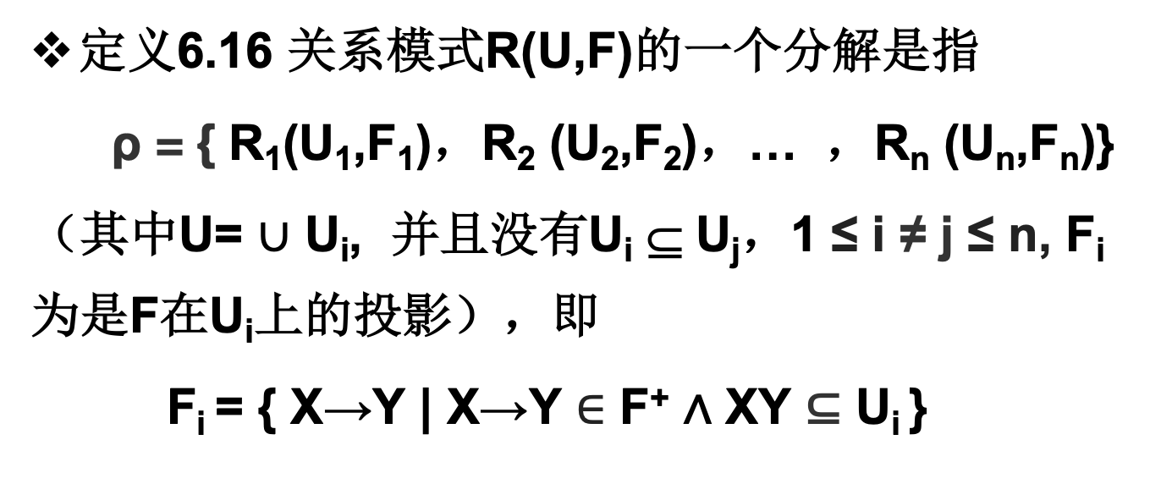
保持函数依赖的模式分解（续）
定义6.16 关系模式R(U,F)的一个分解是指
ρ = { R₁(U₁,F₁)，R₂ (U₂,F₂)，… ，R_{n} (U_{n},F_{n})}
（其中U= $∪$ U_{i}, 并且没有U_{i} ⊆ U_{j}，1 ≤ i ≠ j ≤ n, F_{i}为是F在U_{i}上的投影），即
F_{i} = { X→Y | X→Y ∈ F⁺ ∧ XY ⊆ U_{i} }
n
i=1

Slide 138
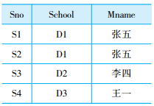
保持函数依赖的模式分解（续）
[例6.14] 已知关系模式R(U,F)，其中U={Sno, School, Mname}，F={Sno→School, School→Mname}。R(U, F)的元组语义是学生 Sno正在一个学院School学习，其院长姓名是Mname;并且一个学生(Sno)只在一个学院学习，一个学院只有一名院长。
表6.7 R的一个关系示例

Slide 139
保持函数依赖的模式分解（续）
存在的问题：
由于R中存在传递函数依赖 Sno → Mname，它会发生更新异常。
例如，如果 S4 毕业，删除该条记录，则D3学院的院长王一的信息也就丢掉了。
反过来，如果一个学院 D5 刚刚成立尚无在校学生，那么这个学院院长赵某的信息也无法存人。
T

Slide 140
保持函数依赖的模式分解（续）
现在考虑对R进行如下分解:
ρ = { R₁({Sno,School}，{Sno → School})，
R₂({ Sno,Mname} ，{Sno → Mname} ) }
表R被分解为两个新的表 R1和R2，每个新表有4个元组
但是，这样的分解仍然存在插入和删除异常，其原因就在于原来在R中存在的函数依赖School→Mname。R₁和R₂中都不再存在了，即这个函数依赖被丢掉了。因此一个合理的要求就是，分解应“保持函数依赖”。
分解后的模式应该保持与原模式的“等价”，在此，我们采用保持函数依赖作为模式等价的一种准则。

Slide 141
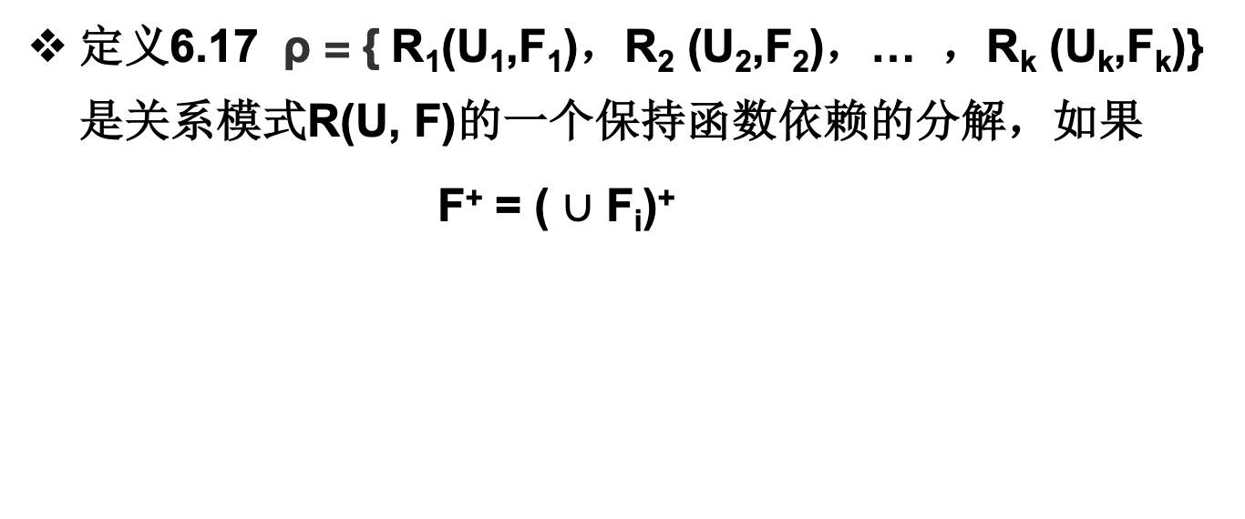
保持函数依赖的模式分解（续）
定义6.17 ρ = { R₁(U₁,F₁)，R₂ (U₂,F₂)，… ，R_{k} (U_{k},F_{k})} 是关系模式R(U, F)的一个保持函数依赖的分解，如果
F⁺ = ( $∪$ F_{i})⁺
k
i=1
6.3节引理6.3给出了判断两个函数依赖集等价的可行算法，因此引理6.3也可用于判别R的分解ρ是否保持函数依赖。

Slide 142
保持函数依赖的模式分解（续）
算法6.2(合成法) 转换为3NF的保持函数依衣赖的分解。
①对R(U,F)中的函数依赖集F进行极小化交处理(处理后得到的依赖集仍记为F)。
② 找出所有不在F中出现的属性(记为 U₀), 构成一个关系模式R₀(U₀, F₀)。把这些属性从U中去掉，剩余的属性仍记为 U。
③ 若有 X→A∈F，且XA=U，则ρ ={R}，算法终止。

Slide 143
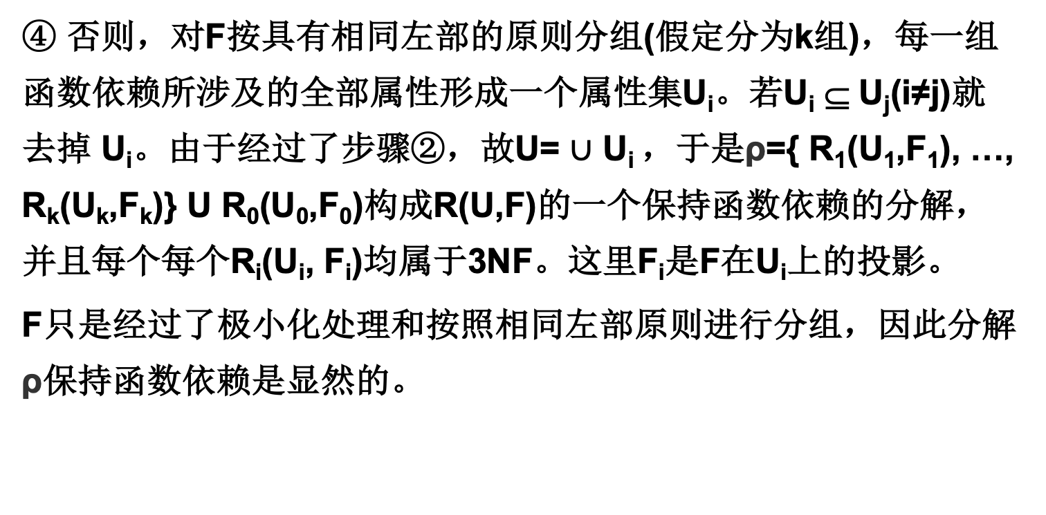
保持函数依赖的模式分解（续）
④ 否则，对F按具有相同左部的原则分组(假定分为k组)，每一组函数依赖所涉及的全部属性形成一个属性集U_{i}。若U_{i} ⊆ U_{j}(i≠j)就去掉 U_{i}。由于经过了步骤②，故U= $∪$ U_{i} ，于是ρ={ R₁(U₁,F₁), …, R_{k}(U_{k},F_{k})} U R₀(U₀,F₀)构成R(U,F)的一个保持函数依赖的分解，并且每个每个R_{i}(U_{i}, F_{i})均属于3NF。这里F_{i}是F在U_{i}上的投影。
F只是经过了极小化处理和按照相同左部原则进行分组，因此分解ρ保持函数依赖是显然的。
k
i=1

Slide 144
保持函数依赖的模式分解（续）
下面证明每一个R_{i}(U_{i}, F_{i})一定属于3NF
设F_{i}={X→A₁，X→A₂,…，X→A_{k}}, U={X, A₁,A₂,…，A_{k}}
①R_{i}(U_{i}, F_{i})一定以X为码
②若R_{i}(U_{i}, F_{i})不属于3NF，则必存在非主属性A_{m}(1≤m≤k)及属性组合Y，A_{m} ∈ Y，使得 X→Y，Y→A_{m} ∈ F_{i}⁺，而 Y→X ∈ F_{i}⁺ 。
若Y ⊂ X，则与X→A_{m}属于最小依赖集F相矛盾，因而Y ⊆ X。

Slide 145
保持函数依赖的模式分解（续）
不妨设Y∩X=X₁，Y-X={A₁，…，A_{ρ}}，令G=F- {X → A_{m}}，显然Y ⊆ X_{G}⁺，即X→Y ∈ G⁺。
可以断言Y → A_{m}也属于G⁺。因为Y→A_{m} ∈ F_{i}⁺ ，所以A_{m} ∈ Y_{F}⁺。若Y → A_{m}不属于G⁺ ，则在求 Y_{F}⁺的算法中，只有使用X→A_{m}才能将A_{m}引入。于是按算法6.1必有j，使得
X ⊆ Y^{(j)}，Y→X成立，与而 Y→X ∈ F_{i}⁺矛盾。
于是X→A_{m}属于G⁺，与F是最小依赖集相矛盾，所以R_{i}(U_{i}, F_{i})一定属于3NF。

Slide 146
保持函数依赖的模式分解（续）
至此，我们已经有一个算法，可以在保持函数依赖的情况下，自动化地将一个关系模式分解为一组子关系模式，而且这些子关系模式都满足3NF范式。

Slide 147
第6章 关系数据理论
6.1 问题的提出
6.2 规范化
6.3 数据依赖的公理系统
6.4 保持函数依赖的模式分解
*6.5 无损连接的模式分解
本章小结

Slide 148
*6.5 无损连接的模式分解
6.5.1 无损连接的模式分解定义
6.5.2 无损连接的模式分解与保持函数依赖的模式分解之间的关系
6.5.3 既无损连接又保持函数依赖的模式分解算法
6.5.4 无损连接的模式分解算法

Slide 149
6.5.1无损连接的模式分解定义
什么是无损连接？如何判断一个分解是否为无损连接？
无损连接的模式分解和保持函数依赖的模式分解之间的关系
实现无损连接模式分解的算法是什么？分解后关系模式所能达成的规范化程度如何？

Slide 150
无损连接的模式分解定义（续）
引理6.4 设R(U,F)是一个关系模式，
ρ={R₁(U₁,F₁),...,R_{k}(U_{k},F_{k})}是R的一个分解，r是R的一个关系，r_{i}=π_{Ri}(r)，则
  （1）r∈m_{ρ}(r)
  （2）若s=m_{ρ}(r)，则π_{Ri}(s)=r_{i}
  （3）m_{ρ}(m_{ρ}(r))=m_{ρ}(r)

Slide 151
无损连接的模式分解定义（续）
引理的证明
（1） 证明r中的任何一个元组属于m_{ρ}(r}。
任取r中的一个元组t，t∈r，设t_{i}=t.U_{i} （i=1，2，…， k）。
对k进行归纳可以证明t₁t₂…t_{k} ∈π_{Ri}(r)，所以t∈m_{ρ}(r)，即
r ⊆ m_{ρ}(r)。
k
⋈
i=1

Slide 152
无损连接的模式分解定义（续）
  （2）由（1）得到r⊆m_{ρ}(r)，已设s=m_{ρ}(r)，所以r⊆s，π_{Ri}(r)⊆π_{Ri}(s)。现只需证明π_{Ri}(s)⊆π_{Ri}(r)，就有π_{Ri}(s)=π_{Ri}(r)=r_{i}。
  任取S_{i}∈π_{Ri}(s)，必有S中的一个元组v，使得v.U_{i}=S_{i}。根据自然连接的定义v=t₁t₂…t_{k}，对于其中每一个t_{i}必存在r中的一个元组t，使得t.U_{i}=t_{i}。由前面π_{Ri}(r)的定义即得t_{i}∈π_{Ri}(r)。又因v=t₁t₂…t_{k}，故v.U_{i}=t_{i}。又由上面证得：v.U_{i}=S_{i}，t_{i}∈π_{Ri}(r)，故S_{i}∈π_{Ri}(r)。即π_{Ri}(s) ⊆ π_{Ri}(r)。故π_{Ri}(s)=π_{Ri}(r)。

Slide 153
无损连接的模式分解定义（续）
  （3）m_{ρ}(m_{ρ}(r))= π_{Ri}(m_{ρ}(r))= π_{Ri}(s)= π_{Ri}(r)=m_{ρ}(r))
定义6.18 ρ={R₁(U₁,F₁),…,R_{k}(U_{k},F_{k})}是R(U,F)的一个分解，若对R(U,F)的任何一个关系r均有 r=m_{ρ}(r) 成立，则称分解ρ具有无损连接性。将ρ简称为无损分解。
  直接根据定义6.18去鉴别一个分解的无损连接性是不可能的，算法6.3给出了一种判别方法。
k
⋈
i=1
k
⋈
i=1
k
⋈
i=1

Slide 154
无损连接的模式分解定义（续）
算法6.3 判别一个分解的无损连接性。
ρ={R₁(U₁,F₁),…,R_{k} (U_{k},F_{k} )}是R (U,F)的一个分解,
U={A₁,…,A_{n}}，F={FD₁，FD₂，…，FD_{ρ}}，不妨设F是一
极小依赖集，记FD_{i}为X_{i}→A_{li}
  （1）建立一张n列k行的表。每一列对应一个属性，每一行对应分解中的一个关系模式。若属性A_{j}属于U_{i}，则在j列i行交叉处填上a_{j}，否则填上b_{ij}；

Slide 155
无损连接的模式分解定义（续）
  （2）对每一个FD_{i}做下列操作：找到X_{i}所对应的列中具有相同符号的那些行，考察这些行中li列的元素。若其中有a_{li}，则全部改为a_{li}；否则全部改为b_{mli}。m是这些行的行号最小值。
    若某个b_{tli}被更改，那么该表的li列中凡是b_{tli}的符号（不管它是否开始找到的那些行）均应作相应的更改。
    如在某次更改之后，有一行成为 a₁，a₂，…，a_{n}，则算法终止。ρ具有无损连接性，否则ρ不具有无损连接性。
    对F中ρ个FD逐一进行一次这样的处置，称为对F的一次扫描

Slide 156
无损连接的模式分解定义（续）
  （3） 比较扫描前后表有无变化。如有变化则返回第（2）步，否则算法终止。
    如果发生循环，那么前次扫描至少应使该表减少一个符号，表中符号有限，因此循环必然终止。
定理6.4 如果算法6.2终止时，表中有一行为a₁, a₂,…,a_{n}，则ρ为无损连接分解。

Slide 157
无损连接的模式分解定义（续）
[例6.15] 已知R(U,F)，U={A,B,C,D,E}，F={AB→C,C→D,D→E}，R的一个分解为R₁(A,B,C)，R₂(C,D)，R₃(D,E)。
  （1）首先构造初始表，如图6.9（a）。
  （2）对AB → C，因各元组的第一、二列没有相同的分量，所以表不改变。由C→D 可以把 b₁₄改为a₄，再由D→E使b₁₅、b₂₅全改为a₅。最后结果为图6.9（b）。表中第一行成为a₁、a₂、a₃、a₄、a₅，所以此分解具有无损连接性。

Slide 158
无损连接的模式分解定义（续）
A | B | C | D | E
a₁ | a₂ | a₃ | b₁₄ | b₁₅
b₂₁ | b₂₂ | a₃ | a₄ | b₂₅
b₃₁ | b₃₂ | b₃₃ | a₄ | a₅
A | B | C | D | E
a₁ | a₂ | a₃ | a₄ | a₅
b₂₁ | b₂₂ | a₃ | a₄ | a₅
b₃₁ | b₃₂ | b₃₃ | a₄ | a₅
(a) (b)
图6.9 分解具有无损连接的一个实例

Slide 159
无损连接的模式分解定义（续）
当关系模式R分解为两个关系模式R₁，R₂时有下面的判定准则。
定理6.5 对于R(U,F)的一个分解ρ={R₁(U₁,F₁),R₂(U₂,F₂)}，如果U₁∩U₂→U₁-U₂∈F⁺或U₁∩U₂→U₂-U₁∈F⁺，则ρ具有无损连接性。

Slide 160
*6.5 无损连接的模式分解
6.5.1 无损连接的模式分解定义
6.5.2 无损连接的模式分解与保持函数依赖的模式分解之间的关系
6.5.3 既无损连接又保持函数依赖的模式分解算法
6.5.4 无损连接的模式分解算法

Slide 161
无损连接的模式分解和保持函数依赖的模式分解之间的关系
分解具有无损连接性和分解保持函数依赖是两个不同的概念
  具有无损连接性的分解不一定能够保持函数依赖。
  保持函数依赖的分解也不一定具有无损连接性。

Slide 162
无损连接的模式分解和保持函数依赖的模式分解之间的关系（续）
  例子：R({学号，姓名，课程号，课程名称}，{学号→姓名，课程号→课程名称})，以及一个可能的分解R₁({学号,姓名}，{学号一姓名})和R₂{(课程号,课程名称}，{课程号→课程名称})。显然，这个分解是保持函数依赖的。但是，由于R₁和R₂之间不存在公共属性，因此R₁与R₂的自然连接就退化为笛卡儿积。因此，这个分解就不满足无损连接性。
  可以看出，保持函数依赖和无损连接是两个不同的概念。也许，既保持函数依赖又可以无损连接的分解才是最理想的分解。

Slide 163
*6.5 无损连接的模式分解
6.5.1 无损连接的模式分解定义
6.5.2 无损连接的模式分解与保持函数依赖的模式分解之间的关系
6.5.3 既无损连接又保持函数依赖的模式分解算法
6.5.4 无损连接的模式分解算法

Slide 164
既无损连接又保持函数依赖的模式分解算法
算法6.4 转换为3NF既有无损连接性又保持函数依赖的分解
①设X是R(U,F)的码。R(U,F)已由算法 6.2分解为ρ={R₁(U₁,F₁), R₂(U₂,F₂), …,R_{k} (U_{k},F_{k} )} U R₀(U₀,F₀), 令τ = ρ U { R* (X, F_{x}) }。
②有某个U_{i}，若 X ⊆ U_{i}，则将R*(X, F_{x})从τ中去掉;若U_{i} ⊆ X，则将R (U_{i}, F_{i} )从τ中去掉。

Slide 165
既无损连接又保持函数依赖的模式分解算法（续）
算法6.4 转换为3NF既有无损连接性又保持函数依赖的分解(续)
③ τ就是所求的分解。
由于算法6.4是在算法6.2结果的基础上进行分解的，因此，结果必然也是保持函数依赖的。
R*(X,F_{x})显然属于3NF，算法6.2确保分解ρ是3NF的。因此，只要判定τ的无损连接性就行了。

Slide 166
既无损连接又保持函数依赖的模式分解算法（续）
算法6.4 转换为3NF既有无损连接性又保持函数依赖的分解(续)
由于τ中必有某关系模式R(T)的属性集T ⊇ X，X是R(U,F)的码，任取 U-T 中的属性 B，必存在某个i，使B ∈ T^{(i)}(按算法 6.1)。对i施行归纳法可以证明，由算法6.3，表中关系模式R(T)所在的行一定可成为a₁,a₂,…,a_{n}。
τ的无损连接性得证。

Slide 167
*6.5 无损连接的模式分解
6.5.1 无损连接的模式分解定义
6.5.2 无损连接的模式分解与保持函数依赖的模式分解之间的关系
6.5.3 既无损连接又保持函数依赖的模式分解算法
6.5.4 无损连接的模式分解算法

Slide 168
无损连接的模式分解
如果只关注无损连接，那么可以进一步提高规范化程度。
算法6.5（分解法）转化为BCNF的无损连接分解
①令ρ ={ R(U,F) }。
②检查ρ中各关系模式是否均属于BCNF。若是，则算法终止。
③设ρ中R_{i}(U_{i},F_{i})不属于BCNF，那么必有X→A ∈ F_{i}⁺ (A ∈ X)，且X非R_{i}的码。因此 XA 是U_{i}的真子集。对R_{i}进行分解: σ={S₁，S₂}，U_{S1}=XA，U_{S2}=U_{i} - {A}，以σ 代替 R_{i}(U_{i},F_{i}) ，返回第②步。

Slide 169
无损连接的模式分解（续）
算法6.5（续）
由于U中属性有限，因而有限次循环后算法6.5一定会终止。
这是一个自顶向下的算法。它自然地形成一棵对R(U,F)的二叉分解树。
  R(U,F)的分解树不一定是唯一的，这与步骤③中具体选定的 X→A有关。
算法6.5最初令ρ ={ R(U,F) }，显然ρ是无损连接分解，而以后的分解则由下面的引理6.5保证了无损连接性。

Slide 170
无损连接的模式分解（续）
引理6.5 若ρ={R₁(U₁,F₁),...,R_{k}(U_{k},F_{k})}是R的一个分解是R(U,F)的一个无损连接分解，σ={S₁,S₂,…,S_{m}}是ρ中R(U,F)的一个无损连接分解，那么
ρ’={R₁,R₂, …, R_{i-1},S₁,…, S_{m},R_{i+1},…, R_{k}}、
ρ’’={R₁, …, R_{k}, R_{k+1}, …, R_{n}} (ρ”是R(U,F)包含ρ的关系模式集合的分解) ρ’和ρ’’均是R(U,F)的无损连接分解。
证明的关键是自然连接的结合律。这里仅给出结合律的证明，其他部分请自行完成。

Slide 171
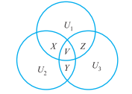
无损连接的模式分解（续）
引理6.6 (R₁ ⋈ R₂) ⋈ R₃ = R₁ ⋈ (R₂ ⋈ R₃)
证
设r_{i}是R_{i}(U_{i},F_{i})的关系, i = 1,2,3。
设U₁ ∩ U₂ ∩ U₃ = V;
U₁ ∩ U₂ - V = X；
U₂ ∩ U₃ - V = Y；
U₁ ∩ U₃ - V = Z；（如图6.10）
图6.10 引理6.6三个关系属性的示意图

Slide 172
无损连接的模式分解（续）
引理6.6（续）
容易证明t是(R₁ ⋈ R₂) ⋈ R₃ 中的一个元组的充要条件是：
T_{R1}、T_{R2}、T_{R3}是t的连串，这里T_{Ri}∈r_{i} (i=1,2,3),T_{R1}[V]= T_{R2}[V]
=T_{R3}[V]， T_{R1}[X]= T_{R2}[X] ， T_{R1}[Z]= T_{R3}[Z] ， T_{R2}[Y]= T_{R3}[Y] 。而这也是t为R₁ ⋈ (R₂ ⋈ R₃)中的元组的充要条件。于是有：
(R₁ ⋈ R₂) ⋈ R₃ = R₁ ⋈ (R₂ ⋈ R₃)

Slide 173
无损连接的模式分解（续）
在6.2.8小节中已经指出，一个关系模式中若存在多值依赖(指非平凡的非函数依赖的多值依赖)，则数据的冗余度大且存在插入、修改、删除异常等问题。
为此要消除这种多值依赖。使模式分离达到一个新的高度4NF。下面讨论达到4NF的具有无损连接性的分解。

Slide 174
无损连接的模式分解（续）
定理6.6 关系模式R(U,D)中，D为R中函数依赖和多值依赖的集合。则X →→ Y成立的充要条件是R的分解ρ={ R₁(X,Y)，R₂(X,Z)}具有无损连接性，其中Z=U-X-Y。
先证充分性。
若ρ是R的一个无损连接分解，则对R(U,F)的任一关系r，有
r = π_{R1}(r) ⋈ π_{R2}(r)

Slide 175
无损连接的模式分解（续）
定理6.6（续）
设t、s ∈ r，且t[X]=s[X]，于是t[XY]、s[XY]∈π_{R1}(r)，t[XZ]、s[XZ]∈π_{R1}(r)。由于t[X]=s[X]，所以t[XY]·s[XZ]与t[XZ]·s[XY]均属于π_{R1}(r) π_{R2}(r) ，也即属于r。
令 u=t[XY]·s[XZ]，v=t[XZ]·s[XY]，就有u[X]=v[X]=t[x]，u[Y]=t[Y]，u[Z]=s[Z], v[Y]=s[Y]，v[Z]=t[Z]，所以 X→→ Y成立。

Slide 176
无损连接的模式分解（续）
定理6.6（续）
再证必要性。
若X→→ Y成立，对于R(U,D)的任一关系r，任取ω∈ π_{R1}(r) π_{R2}(r) ，则必有t、s ∈ r，使得ω = t[XY]·s[XZ]，由于X→→Y对R(U，D)成立，ω应当属于r，所以ρ是无损连接分解。
定理6.6给出了对R(U,D)的一个无损的分解方法。若R(U,D)中X →→ Y成立，则R的分解ρ = {R₁(X,Y)，R₂(X,Z)}具有无损连接性。

Slide 177
无损连接的模式分解（续）
算法6.6 达到4NF的具有无损连接性的分解
首先使用算法6.5得到R的一个达到BCNF的无损连接分解ρ，然后对某一R_{i}(U_{i},D_{i})，若不属于4NF，则可按定理6.6进行分解，直到每一个关系模式均属于4NF为止。
定理6.6和引理6.5保证了最后得到的分解的无损连接性。

Slide 178
第6章 关系数据理论
6.1 问题的提出
6.2 规范化
6.3 数据依赖的公理系统
6.4 保持函数依赖的模式分解
6.5 无损连接的模式分解（简）
本章小结

Slide 179
小结
函数依赖
多值依赖
关系模式规范化的基本步骤
Armstrong公理系统

Slide 180
小结
一、函数依赖
  函数依赖
  平凡函数依赖与非平凡函数依赖
  完全函数依赖与部分函数依赖
  传递函数依赖
  码

Slide 181
小结
二、多值依赖
  多值依赖
  平凡多值依赖和非平凡的多值依赖
  多值依赖的性质
    对称性
    传递性

Slide 182
小结
关系模式规范化的基本步骤
1NF
↓ 消除非主属性对码的部分函数依赖
消除决定属性 2NF
集非码的非平 ↓ 消除非主属性对码的传递函数依赖
凡函数依赖 3NF
↓ 消除主属性对码的部分和传递函数依赖
BCNF
↓ 消除非平凡且非函数依赖的多值依赖
4NF

Slide 183
小结
四、Armstrong公理系统
  Armstrong公理
    自反律；增广律；传递律
    合并规则；伪传递规则；分解规则
  求函数依赖闭包
  求极小函数依赖集

Slide 184
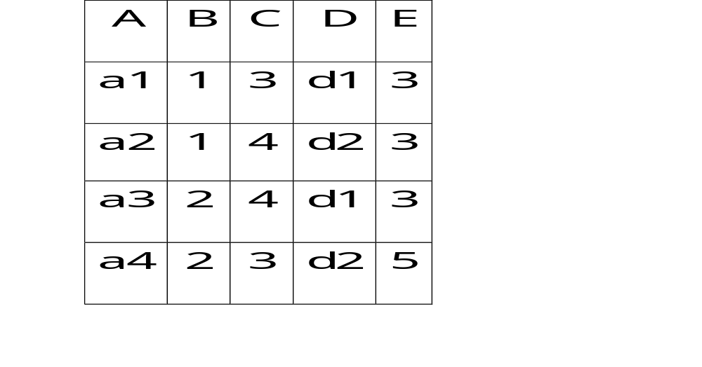
思考(1)
1. 基于以下表，是否能找出其候选码 ？如果能，请给出所有候选码。如果不能请说明为什么。

Slide 185
思考(2)
2. 证明：若R属于4NF。那么R属于BCNF，反之不成立。

Slide 186
作业
习题 2 3 5 9 12
1 证明：若R属于BCNF。那么R属于3NF，反之不成立。
2 “从已知的函数依赖集F使用推理规则集推不出的函数依赖，必定不在F ⁺ 中” ，这句话是指推理规则的有效性还是完备性？

Slide 187
作业
习题 2 3 5 6 7 8
选做：4

